Slide 1


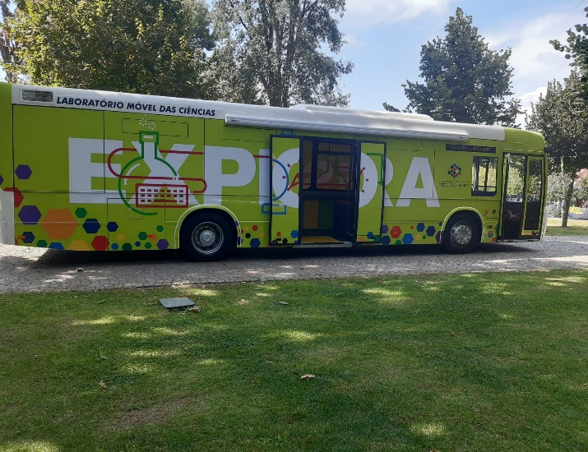
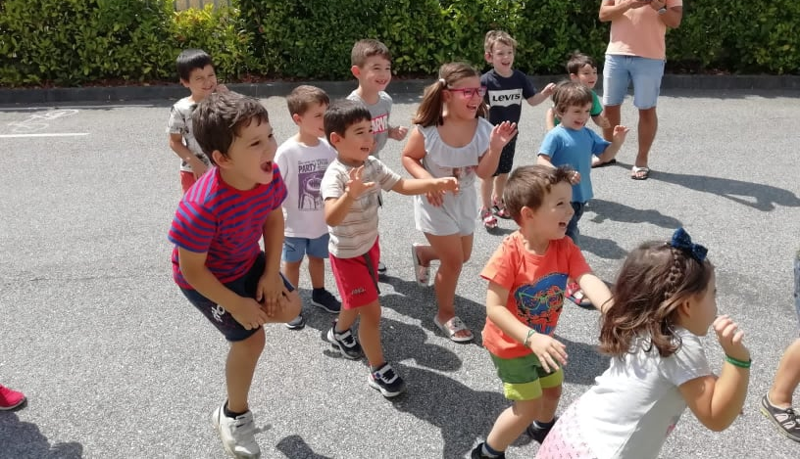
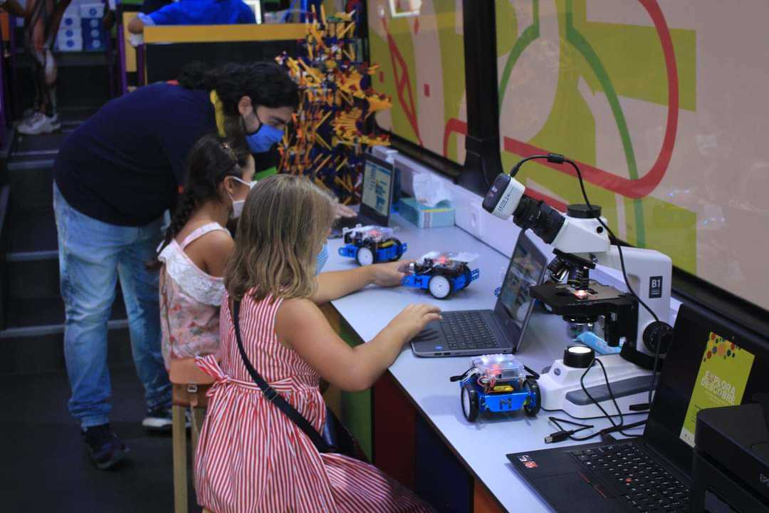

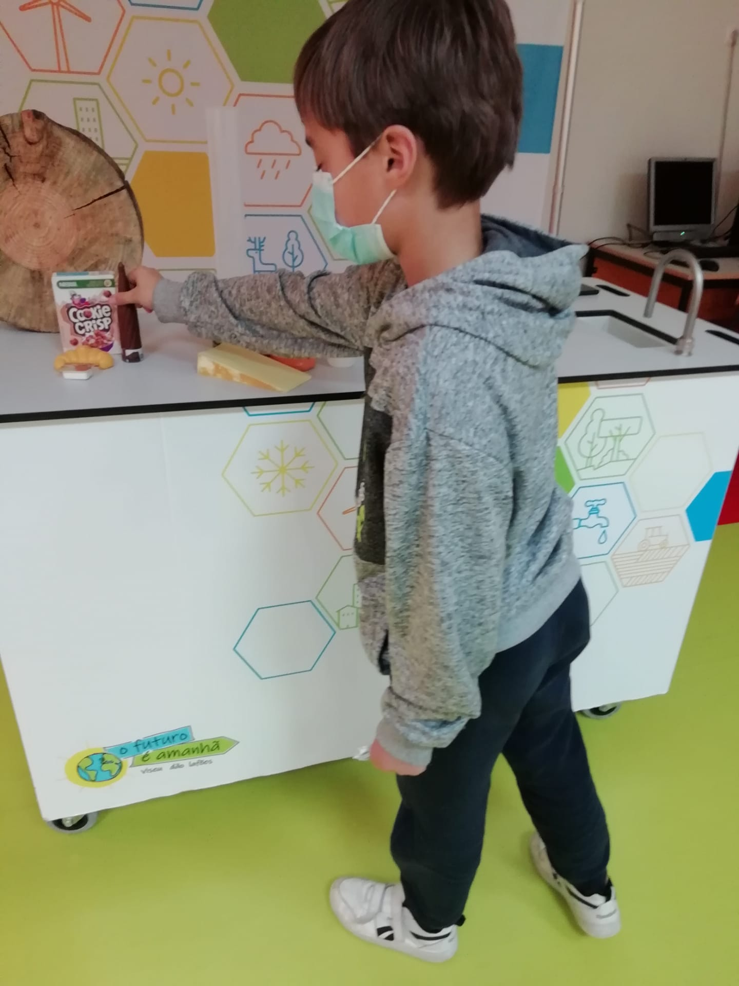
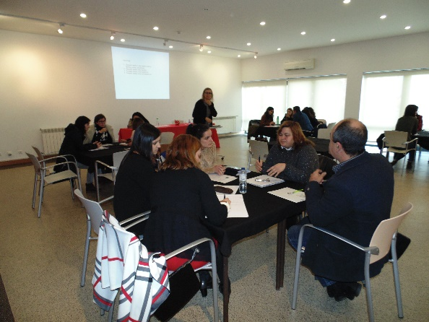
Designação do projeto Planos integrados e inovadores de combate ao insucesso escolar
Código do projeto CENTRO-03-5266-FSE-000019
Objetivo principal Promoção do sucesso educativo e combate ao abandono escolar; Aumentar a participação da população em idade escolar, em atividades de aprendizagem não formais; Aprendizagem ao Longo da Vida em Viseu Dão Lafões.
Região de intervenção Região Viseu Dão Lafões
Entidade beneﬁciária Comunidade Intermunicipal Viseu Dão Lafões
Data de aprovação 12-09-2017
Data de início 04-12-2017
Data de conclusão 03-12-2020
Custo total elegível 4.050.238,72 EUR
Apoio ﬁnanceiro da União Europeia 3.442.702,91 EUR
Apoio ﬁnanceiro público nacional/regional 607.535,81 EUR
Promoção do sucesso educativo e combate ao abandono escolar; Aumentar a participação da população em idade escolar, em atividades de aprendizagem não formais; Aprendizagem ao Longo da Vida em Viseu Dão Lafões.

